Slide 1
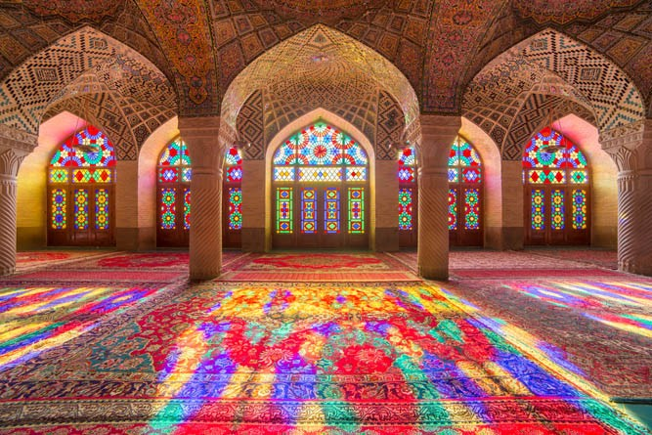
স্বাগতম

Slide 2
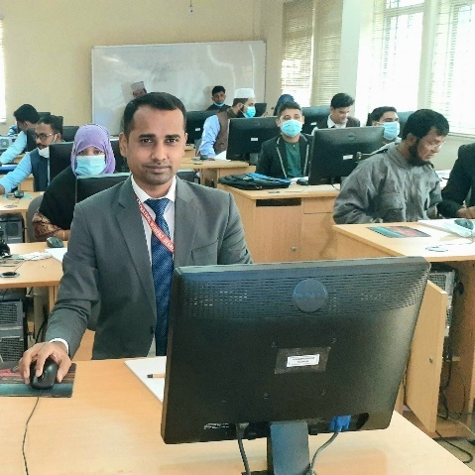
পরিচিতিঃ
শিক্ষক পরিচিতিঃ
পাঠ পরিচিতিঃ
মোঃ আবুল কালাম (আজাদ)
প্রভাষক
ইসলামের ইতিহাস ও সংস্কৃতি
চাটখিল মহিলা ডিগ্রি কলেজ
চাটখিল, নোয়াখালী।
E-mail: azad.cu@gmail.com
শ্রেণিঃ একাদশ
বিষয়ঃ ইসলামের ইতিহাস ও সংস্কৃতি (প্রথম পত্র)
অধ্যায়ঃ তৃতীয় (খোলাফায়ে রাশেদিন)
তারিখঃ ১০/০১/২০২০
সময়ঃ 1 ঘণ্টা।

Slide 3
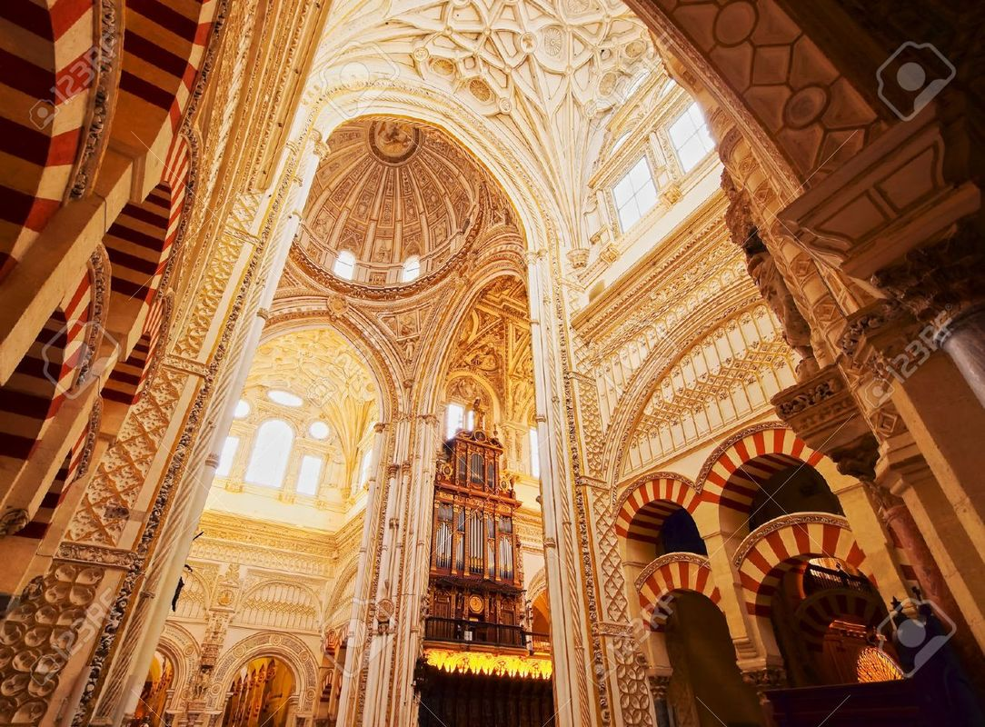
আজকের পাঠ শিরোনামঃ
সিফফিনের যুদ্ধ

Slide 4
শিখনফলঃ
সিফফিনের যুদ্ধের কারণ বলতে পারবে
সিফফিনের যুদ্ধের ঘটনা বর্ণনা করতে পারবে
সিফফিনের যুদ্ধের ফলাফল ব্যাখ্যা করতে পারবে

Slide 5
সিফফিনের যুদ্ধের কারণ

Slide 6
সিফফিনের যুদ্ধের ঘটনা

Slide 7
সিফফিনের যুদ্ধের ফলাফল

Slide 8
একক কাজঃ
সিফফিনের যুদ্ধের একটি করে কারণ বল

Slide 9
দলীয় কাজঃ
সিফফিনের যুদ্ধের ঘটনা বর্ণনা কর

Slide 10
সিফফিনের যুদ্ধের কারণ বল
মূল্যায়নঃ
সিফফিনের যুদ্ধের সুদূর প্রসারী ফলাফল বর্ণনা কর

Slide 11
বাড়ির কাজঃ
ইসলামের ইতিহাসে সিফফিনের যুদ্ধের গুরুত্ব লিখে নিয়ে আসবে

Slide 12
ধ ন্য বা দ

